Slide 1
K - 디지털트레이닝
Mini project 1 – Machine Learning
신용카드 승인 예측 데이터를 통한 신용카드 발급여부 판단
2024.03.11
송진석

Slide 2
Table of Contents
01
02
03
04
05
06
프로젝트 배경 및 목적
데이터 정보
데이터 전처리
데이터 분석
결론
느낀점 및 향후 계획

Slide 3
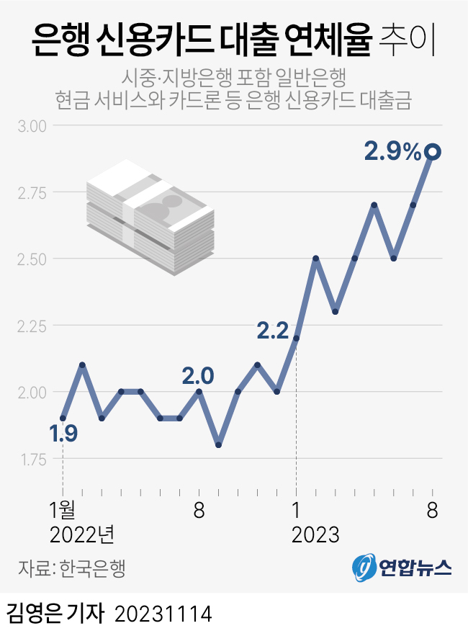

01
프로젝트 배경 및 목적
신용카드 연체율 증가
신용사면으로 저신용자
카드발급 증가 예상
프로젝트 배경
2023년 신용카드 연체율 증가
3월 12일 신용사면 실시 예정으로 저신용자의 카드발급 증가 예정
신용카드 업체의 수익률 악화 예상
https://www.yna.co.kr/view/GYH20231114000200044
https://www.asiatime.co.kr/article/20240307500379
Notes:
https://www.dailyimpact.co.kr/news/articleView.html?idxno=109338
하위권 카드사의 고충은 여기서 끝이 아니다. 지난해 고금리 여파로 연체의 늪에 빠지는 고객이 많아지면서 카드사 건전성이 전체적으로 악화됐고 상위권 카드사들은 그간 쌓아온 충당금을 적절히 사용하며 위기를 돌파했다.
반면 자본력이 떨어지는 하위권 카드사들은 연체율 증가에 따른 건전성 위기를 방어하지 못했다. 결국 순수 자본을 계속 깎아먹으며 그렇지 않아도 좋지 않은 실적에 더욱 악영향을 끼쳤다

Slide 4
01
프로젝트 배경 및 목적
목적 및 필요성
기대 효과
저신용자 카드신청 증가예상에 따른 부실카드 발급을 줄이기 위한 노력이 필요
연체율이 낮은 고객 확보
신용카드사의 이익 극대화
신용점수를 바탕으로 신용카드 발급여부를 결정하는 것은 일반적인 방법
정교한 예측을 통해서 부실카드 발급을 줄일 필요

Slide 5
02
DATA
Credit Card Approval Prediction
출처 : Kaggle
https://www.kaggle.com/datasets/rikdifos/credit-card-approval-prediction
특징
두 개의 파일
1. 고객 신상정보 (application_record.csv) - 18개의 컬럼 / 438,557명의 고객
2. 고객 신용정보(credit_record.csv) - 45,985명의 고객
-> 분석을 ID를 기준으로 결합 필요
2. 고객 신용정보를 통해 Target 생성필요
3. 신용상태 class는 불균형 데이터

Slide 6
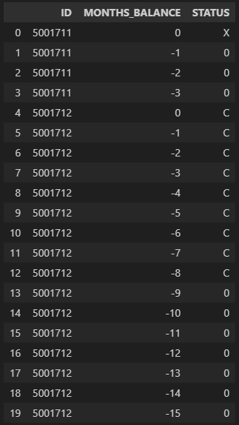
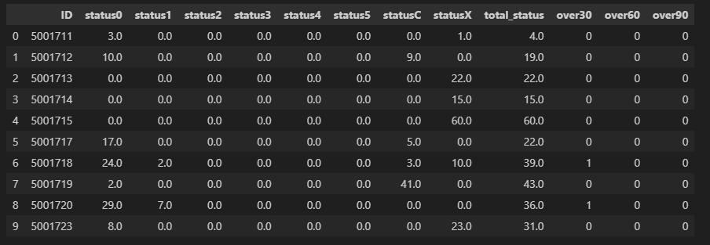
03
전처리 - preprocessing
STATUS
0: 1-29 days past due
1: 30-59 days past due
2: 60-89 days overdue
3: 90-119 days overdue
4: 120-149 days overdue
5: Overdue or bad debts, write-offs for more than 150 days
C: paid off that month X: No loan for the month
고객 신용정보 데이터
고객의 연체 기록(시계열 자료)를 가지고 고객의 연체 기록 데이터로 변환
연체 기록을 통해서 연체 여부 데이터 생성
Ex) – Over90 : 90일 이상 연체 기록 존재
90일 이상 연체 시 -> 신용불량자 또는 채무 불이행자
Over90을 Target으로 선택

Slide 7
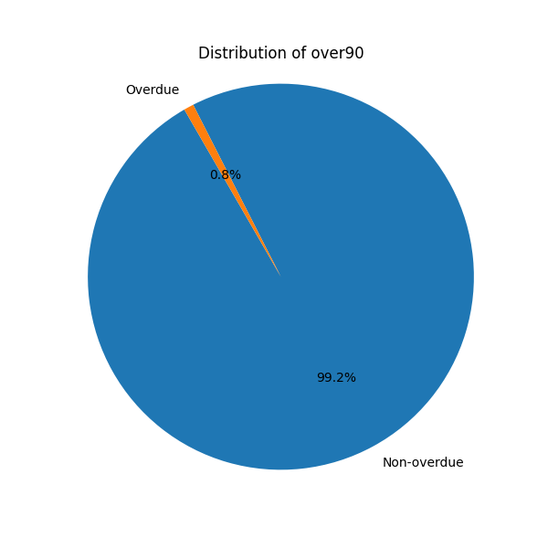
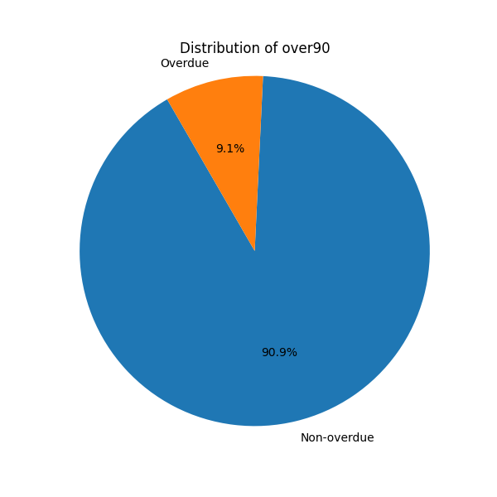
03
전처리 - preprocessing
고객 신상정보 / 고객 신용정보 데이터 결합
결합 결과 -> 36,457명의 고객 / 20개의 컬럼
연체 여부 -> imbalanced data
미연체 | 35573
연체 | 297
미연체 | 35573
연체 | 3557
불균형이 심해서 원래 데이터 이용시 test set의 경우 7,291건중 60건만 연체자의 정보
학습을 위해서 전체 데이터 SMOTE(10% 비율)
원래 SMOTE시에는 전체가 아닌 train set에서만 사용

Slide 8
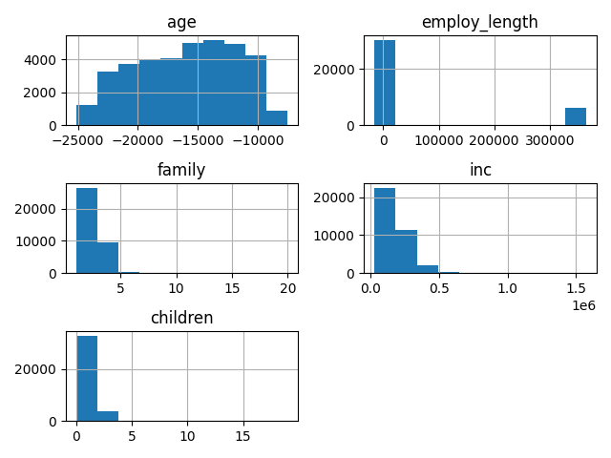
03
전처리 - preprocessing
전처리 내역
변수명 | 전처리 내역
Age | 현재일로부터 몇일 전에 태어났는지? 절대값으로 변경 후 연단위로 변경
Employ_length | 현재일로부터 몇일 전에 태어났는지? 양수값 존재 -> 결측치 처리 절대값으로 변경 후 연단위로 변경 이상치 제거 / 결측치(양수)제거
Children | 3명 이상의 경우 508(1.39%) 하나의 카테고리로 변경
Family_CNT | 5명 이상의 경우 408(1.32%) 하나의 카테고리로 변경
inc | Skewness 해결을 위해 log 변환 이상치 제거
Numeric

Slide 9
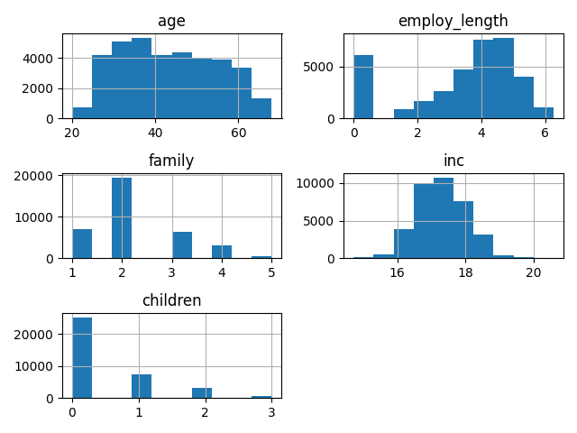
03
전처리 - preprocessing
전처리 내역
변수명 | 전처리 내역
Age | 현재일로부터 몇일 전에 태어났는지? 절대값으로 변경 후 연단위로 변경
Employ_length | 현재일로부터 몇일 전에 태어났는지? 양수값 존재 -> 결측치 처리 절대값으로 변경 후 연단위로 변경 이상치 제거 / 결측치(양수)제거
Children | 3명 이상의 경우 508(1.39%) 하나의 카테고리로 변경
Family_CNT | 5명 이상의 경우 408(1.32%) 하나의 카테고리로 변경
inc | Skewness 해결을 위해 log 변환 이상치 제거
Numeric 변환후

Slide 10
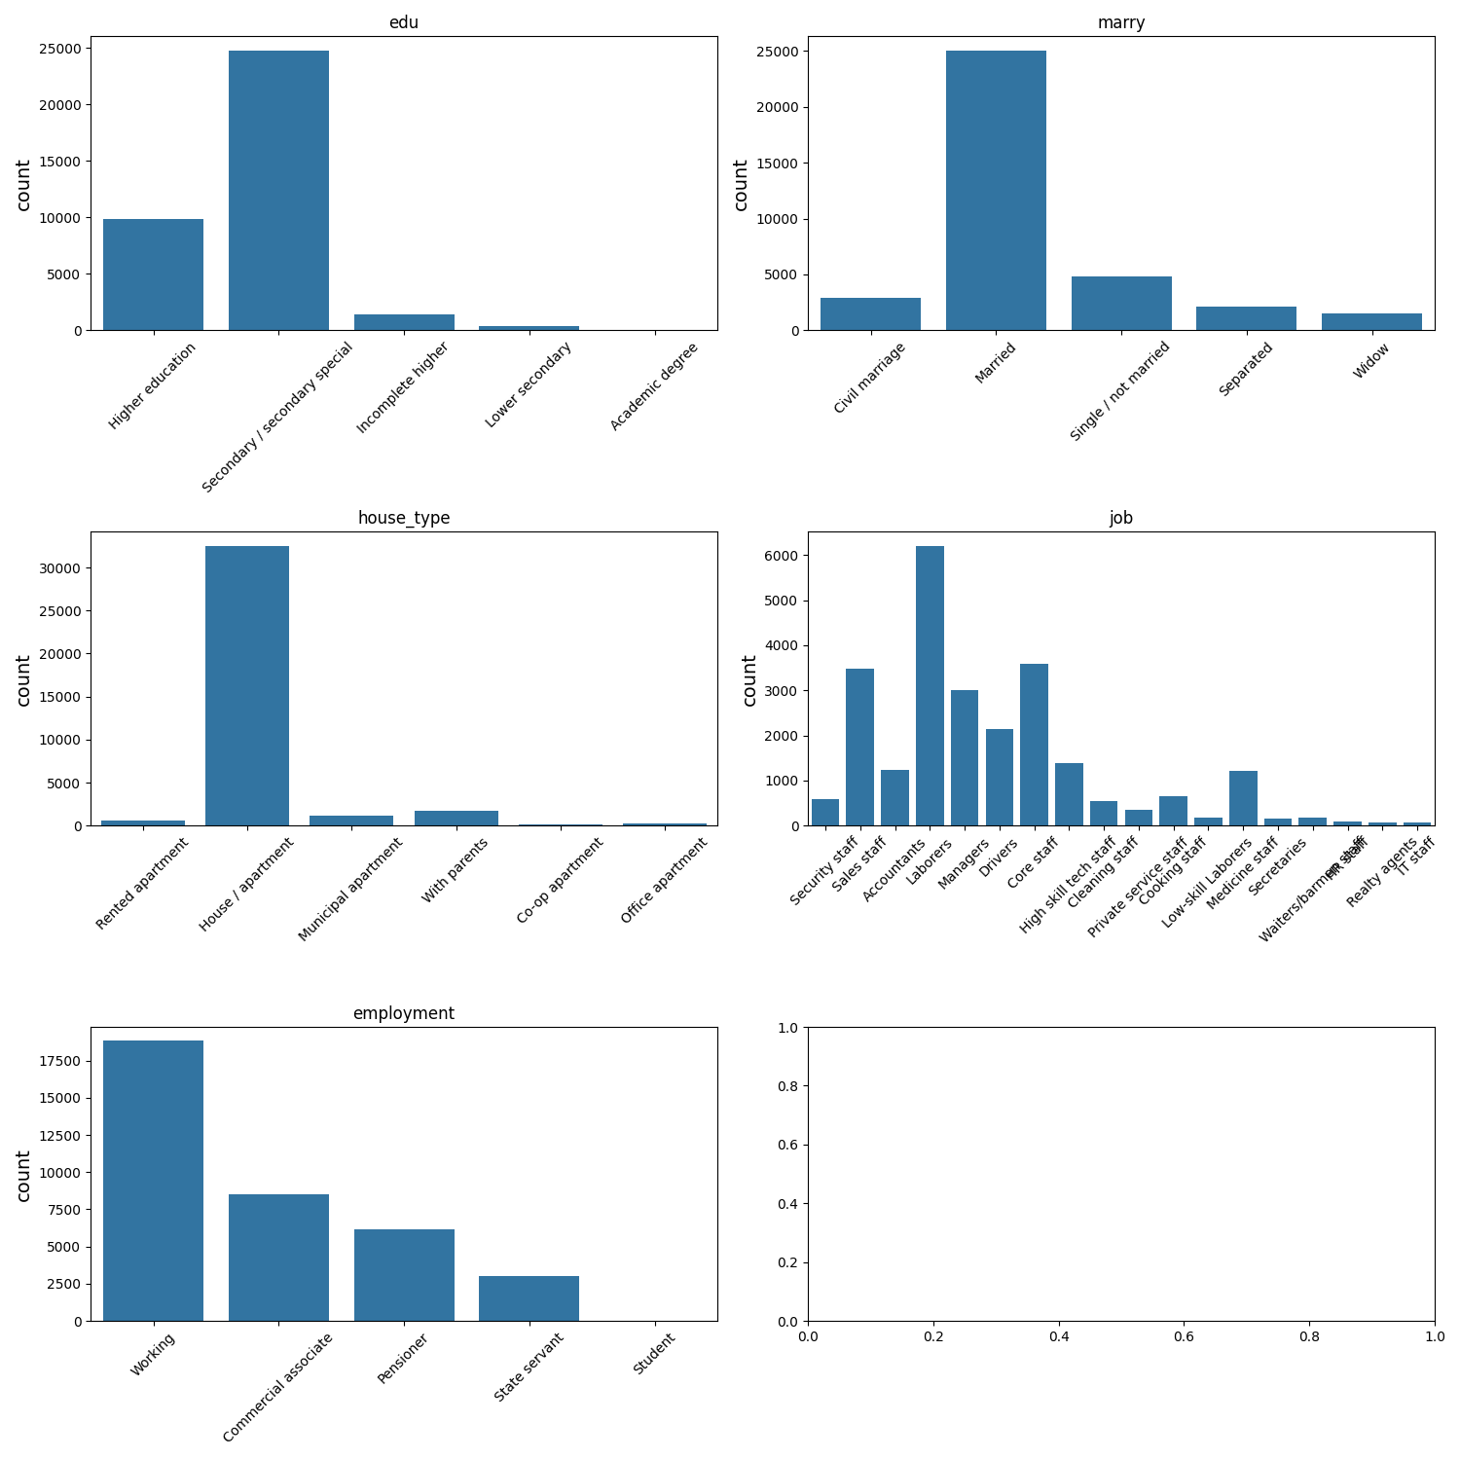
03
전처리 - preprocessing
Numeric features
Job - 직종
결측치 – 11,323건(31.05%)
결측치 과다로 feature drop
나머지
-> One-hot Encoding

Slide 11
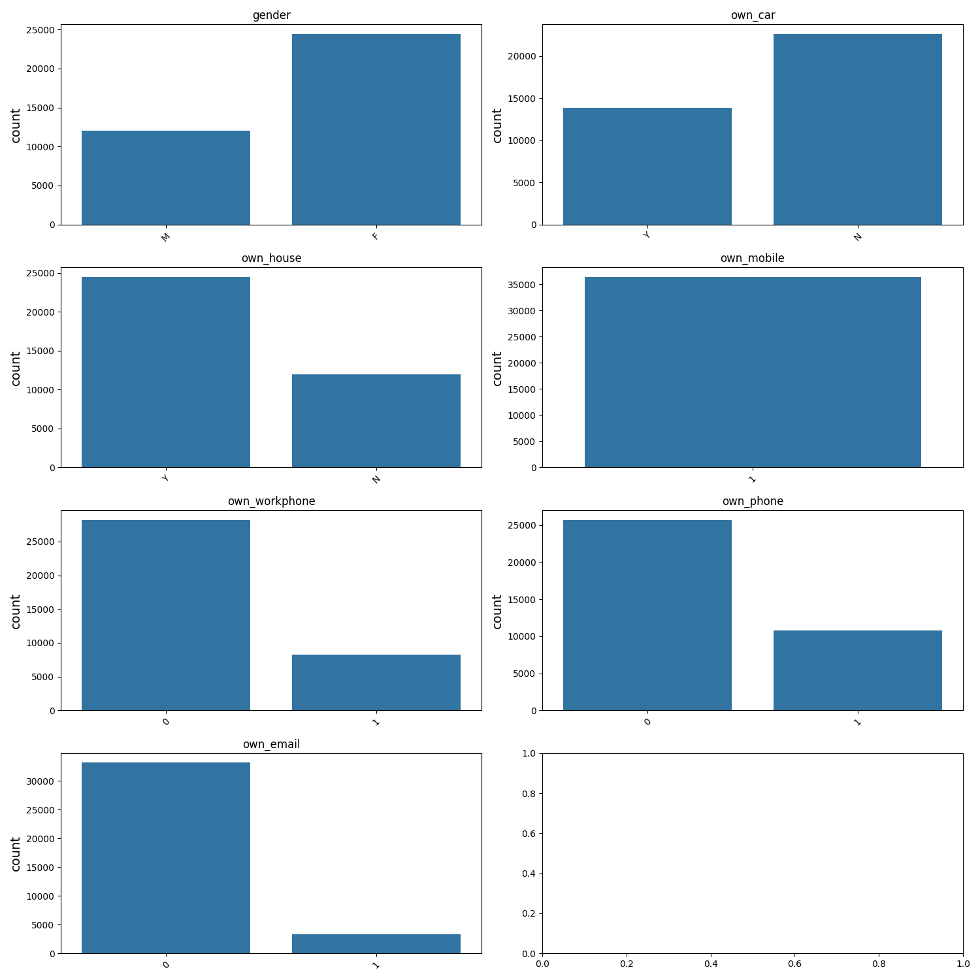
03
전처리 - preprocessing
Binominal features
Own_mobile – 핸드폰 소유여부
모든 응답 1( 모두 소유)
feature drop
나머지
-> One-hot Encoding

Slide 12
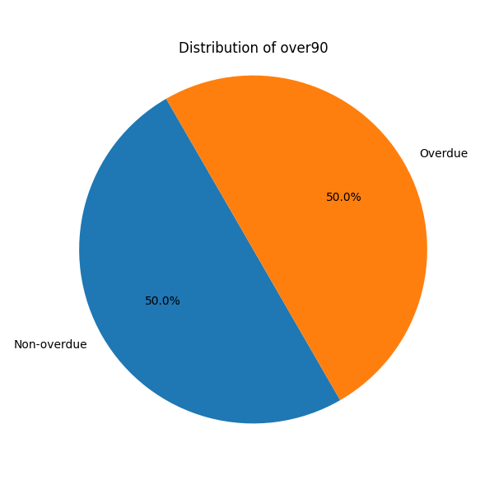

04
데이터 분석 - SMOTE
미연체 | 28,458
연체 | 28,458
Target – over90
Train
미연체 | 7,115
연체 | 711
Test
미연체 | 35,573
연체 | 3557

Slide 13
04
데이터 분석 - 모델
classifiers = {
# 'sgd': SGDClassifier(random_state=SEED, loss='perceptron'),
'logistic_regression': LogisticRegression(random_state=SEED, max_iter=1000),
'support_vector_machine': SVC(random_state=SEED, probability=True),
'decision_tree': DecisionTreeClassifier(random_state=SEED),
'random_forest': RandomForestClassifier(random_state=SEED)
}
param_grids = {
'sgd': {
'classifier__alpha': [0.0001, 0.001, 0.01, 0.1],
'classifier__penalty': ['l2', 'l1', 'elasticnet'],
'classifier__loss': ['hinge', 'log']
},
'logistic_regression': {
'classifier__C': [0.001, 0.01, 0.1, 1, 10, 100],
'classifier__penalty': ['l2', 'l1']
},
'support_vector_machine': {
'classifier__C': [0.1, 1, 10, 100],
'classifier__kernel': ['linear', 'rbf']
},
'decision_tree': {
'classifier__max_depth': [None, 3, 5, 7, 10],
'classifier__min_samples_split': [2, 5, 10],
'classifier__min_samples_leaf': [1, 2, 4]
},
'random_forest': {
'classifier__n_estimators': [100, 200, 300],
'classifier__max_depth': [None, 3, 5, 7, 10],
'classifier__min_samples_split': [2, 5, 10],
'classifier__min_samples_leaf': [1, 2, 4]
}
}
classifiers2 = {
'gaussian_naive_bayes': GaussianNB(),
'k_nearest_neighbors': KNeighborsClassifier(),
'gradient_boosting': GradientBoostingClassifier(random_state=SEED),
'xgb': XGBClassifier(random_state=SEED),
'lightb': LGBMClassifier(random_state=SEED),
'cat': CatBoostClassifier(random_state=SEED)
}
param_grids2 = {
'gaussian_naive_bayes': {},
'k_nearest_neighbors': {
'classifier__n_neighbors': [3, 5, 10],
'classifier__weights': ['uniform', 'distance'],
'classifier__metric': ['euclidean', 'manhattan']
},
'gradient_boosting': {
'classifier__n_estimators': [100, 200, 300],
'classifier__learning_rate': [0.01, 0.1, 1.0],
'classifier__max_depth': [3, 5, 7, 10],
'classifier__min_samples_split': [2, 5, 10]
},
'xgb': {
'classifier__learning_rate': [0.01, 0.1, 1.0],
'classifier__n_estimators': [100, 200, 300],
'classifier__max_depth': [3, 5, 7]},
'lightb': {
'classifier__learning_rate': [0.01, 0.1, 1.0],
'classifier__n_estimators': [100, 200, 300],
'classifier__max_depth': [3, 5, 7]},
'cat': {
'classifier__learning_rate': [0.01, 0.1, 1.0],
'classifier__iterations': [100, 200, 300],
'classifier__depth': [3, 5, 7]
}
}

Slide 14
04
데이터 분석 - 모델
# train set / test set split
X_train, X_test, y_train, y_test = train_test_split(X, y, test_size=0.2, random_state=SEED)
sm = SMOTE(random_state=SEED)
X_resampled, y_resampled = sm.fit_resample(X_train, y_train)
best_estimator.fit(X_resampled, y_resampled)
y_pred = best_estimator.predict(X_test)
# evalutation score
test_f1 = f1_score(y_test, y_pred, average='weighted')
test_precision = precision_score(y_test, y_pred, average='weighted')
test_recall = recall_score(y_test, y_pred, average='weighted')
results[name]['test_score'] = best_estimator.score(X_test, y_test)
results[name]['F1_score'] = test_f1
results[name]['Precision'] = test_precision
results[name]['Recall'] = test_recall
# ROC 커브 - 계산
y_probs = best_estimator.predict_proba(X_test)[:, 1]
fpr, tpr, thresholds = roc_curve(y_test, y_probs)
roc_auc = auc(fpr, tpr)
# ROC 커브 - 그래프
plt.figure()
plt.plot(fpr, tpr, color='darkorange', lw=2, label='ROC curve (area = %0.2f)' % roc_auc)
plt.plot([0, 1], [0, 1], color='navy', lw=2, linestyle='--')
plt.xlim([0.0, 1.0])
plt.ylim([0.0, 1.05])
plt.xlabel('False Positive Rate')
plt.ylabel('True Positive Rate')
plt.title(f'{name} ROC Curve')
plt.legend(loc="lower right")
plt.savefig(f'image/{name}')
plt.show()
return results
def model_test(classifiers, X, y, param_grids, cv=5):
results = {}
for name, clf in classifiers.items():
pipeline = Pipeline([
('scaler', StandardScaler()),
('classifier', clf)
])
if 'probability' in clf.get_params():
clf.set_params(probability=True)
# Grid Search
param_grid = param_grids[name]
grid_search = GridSearchCV(pipeline, param_grid, cv=cv, scoring='f1_weighted')
grid_search.fit(X, y)
# best parameter
best_estimator = grid_search.best_estimator_
results[name] = {'best_param': grid_search.best_params_}
# cross_val_score
scores = cross_val_score(best_estimator, X, y, cv=cv, scoring='f1_weighted')
results[name]['CV_mean'] = scores.mean()
results[name]['CV_std'] = scores.std()

Slide 15
04
데이터 분석 - 결과
Model | Best Parmeter | Best Score | Precision | Recall | F1 Score
Logistic_regression | {'classifier__C': 1, 'classifier__penalty': 'l2'} | 0.958855 | 0.957047 | 0.958855 | 0.957588
Decision_tree | {'classifier__max_depth': 7, 'classifier__min_samples_leaf': 2, 'classifier__min_samples_split': 2} | 0.828137 | 0.912569 | 0.828137 | 0.856969
K_nearest_neighbors(KNN) | {'classifier__metric': 'manhattan', 'classifier__n_neighbors': 3, 'classifier__weights': 'uniform'} | 0.987733 | 0.987633 | 0.987733 | 0.987671
gaussian_naive_bayes | - | 0.235113 | 0.9040933 | 0.235113 | 0.267173
Random_forest | {'classifier__max_depth': 7, 'classifier__min_samples_leaf': 4, 'classifier__min_samples_split': 2, 'classifier__n_estimators': 100} | 0.942755 | 0.954688 | 0.942755 | 0.946685
Xgboost | {'classifier__learning_rate': 0.1, 'classifier__max_depth': 7, 'classifier__n_estimators': 100} | 0.989394 | 0.989352 | 0.989394 | 0.989371
LightGBM | {'classifier__learning_rate': 0.1, 'classifier__max_depth': 5, 'classifier__n_estimators': 300} | 0.989650 | 0.989566 | 0.98965 | 0.989594
CatBoost | {'classifier__depth': 7, 'classifier__iterations': 200, 'classifier__learning_rate': 0.1} | 0.989139 | 0.989132 | 0.989139 | 0.989135

Slide 16
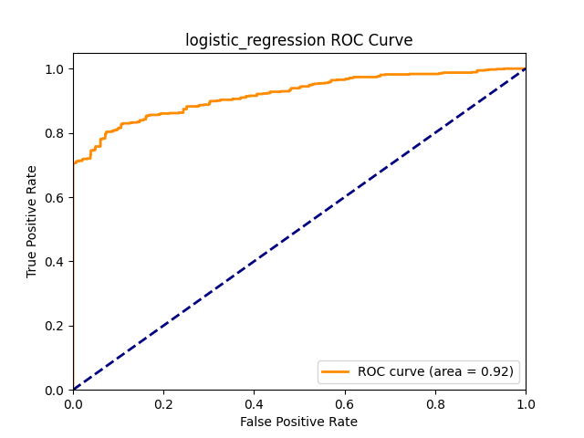
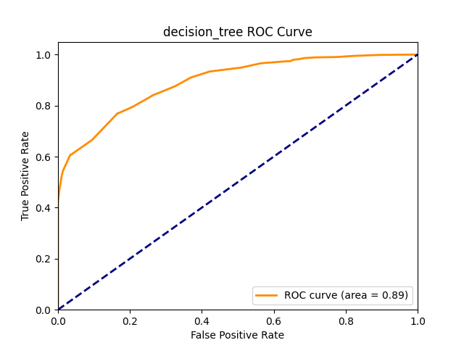
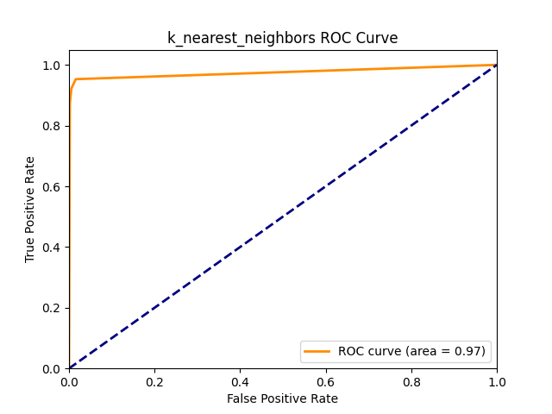
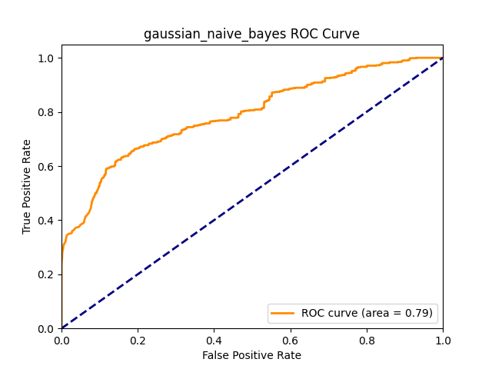
04
데이터 분석

Slide 17
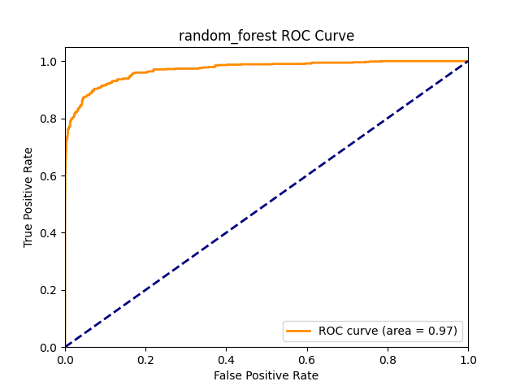
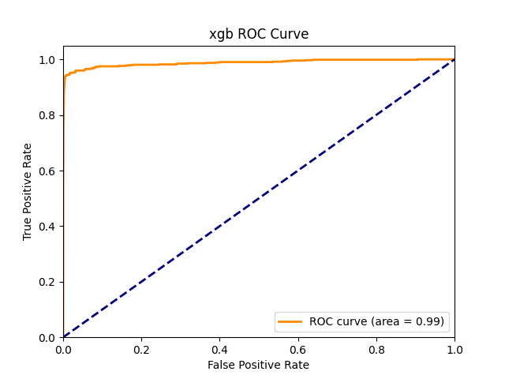
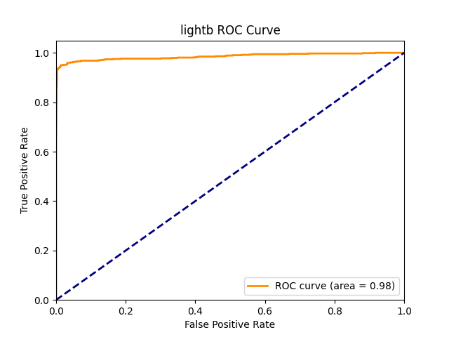

04
데이터 분석 - ROC

Slide 18
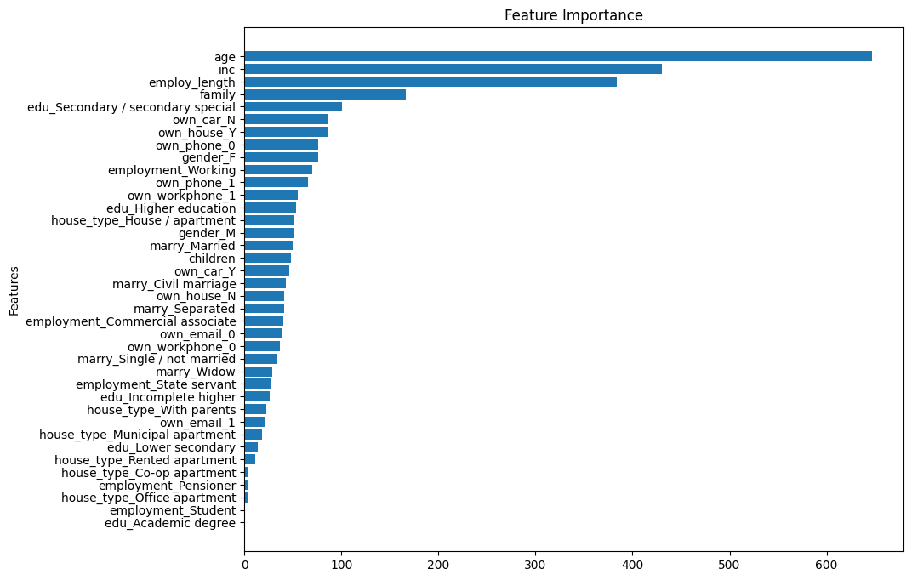
05
분석결과 – feature importance

Slide 19
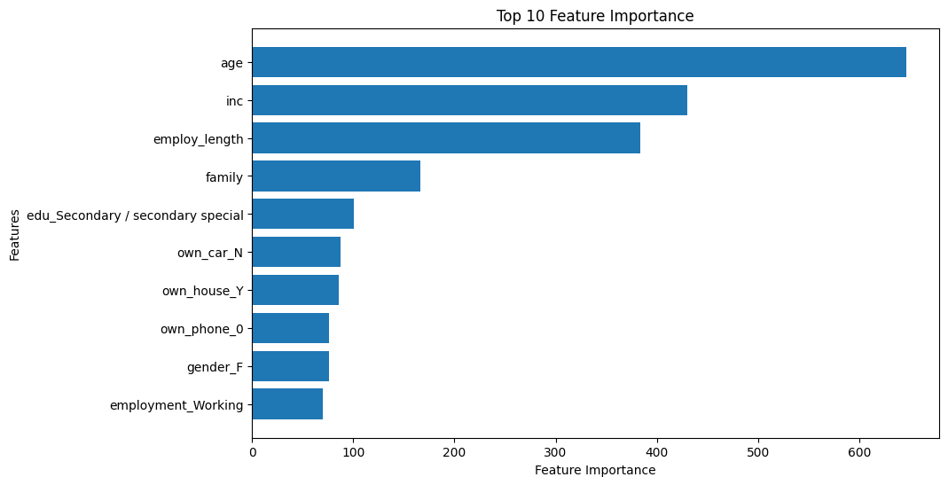
05
분석결과 – feature importance

Slide 20
06
느낀점 및 향후 계획
느낀점
머신러닝 프로젝트를 처음 진행하면서, 머신러닝에 좀 더 익숙해 질 수 있었다.
2. 이번 프로젝트를 진행할 때 target 극단적 불균형 데이터의 어려움을 알게 되었다.
- 현실에서는 극단적인 경우가 많기 때문에 불균형 데이터 처리에 대한 다양한 경험과 공부의 필요성을 느낌
3. 같은 모델, 파라미터를 사용하더라도 전처리에 따라 그 모델의 성능이 상당히 달라지는 것을 경험하였다.
전처리 과정에 대한 깊은 고민과 공부의 필요성을 느낌
4. 이번 프로젝트에서는 모델을 구성하는데 집중하였는데, 해당 모델의 결과를 해석하는 연습도 필요
향후 계획
분석 결과를 활용할 수 있는 웹사이트 구현
2. 최적의 파라미터 탐색
3. 딥 러닝 모델 사용

Slide 21
감사합니다

